Slide 1
Lagrange Multiplier Method
2022.08.28
문상원, 양준영, 양동현 (Team2)

Slide 2
Ⅰ. | Lagrange Multiplier method
Ⅱ. | Geometric Basis
Ⅲ. | Total Differential Basis

Slide 3
1. Lagrange Multiplier Method
A technique for finding a maximum or minimum of a function F(x, y, z)
subject to a constraint of the form G(x, y, z) = 0.
Notes:
라그랑지 승수법, 제약 조건이 있는 최적화 문제를 풀기 위해 고안한 방법, 어떠한 문제의 최적점을 찾는 것이 아니라, 최적점이 되기 위한 조건을 찾는 방법임. 즉, 최적해의 필요조건을 찾는 방법.

Slide 4
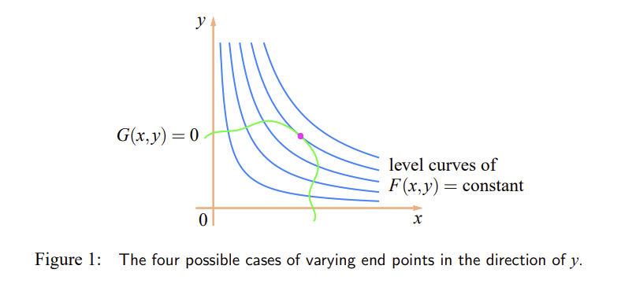
2. Geometric Basis
If the functions are of two variables…
F(x,y) = k
s.t. G(x,y) = c
→ Seek the extreme values of F(x,y) when the point (x,y) is restricted to lie on the level curve G(x,y) = 0
Notes:
Two variables
제약식 G(x,y)=0 하에서 F(x,y)=0이 극한값을 가지는 지점 찾기
즉, G(x,y)=0 곡선과 접하는 지점 찾기

Slide 5
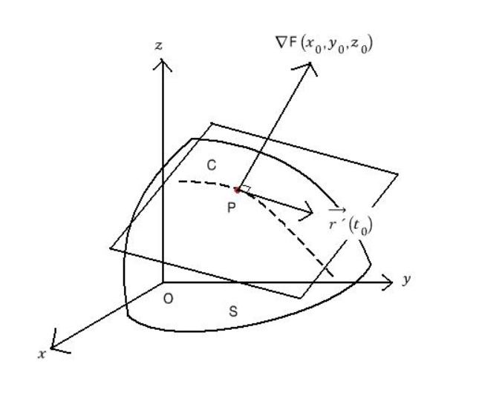



2. Geometric Basis
- Gradient Vector:
$$∇f=\left(\frac{∂f}{∂x},\frac{∂f}{∂y}\right)$$
$$z=f(x,y)$$
$$∇f= <fx, fy> = <\frac{∂z}{∂x},\frac{∂z}{∂y}>$$
-곡면S: F(x,y,z) = k & 곡면 위의 점P($x_{0}$,$y_{0},z_{0}$)
- 점P를 지나고 곡면S에 포함되는 벡터함수인 임의의 곡선 C
C: r(t) = <x(t), y(t), z(t)>
- 곡선 C가 점 P를 지날 때의 t값을 t=$t_{0}라$ 설정하면
r($t_{0}$) = < $x_{0}$, $y_{0}$, $z_{0}$>

Slide 6
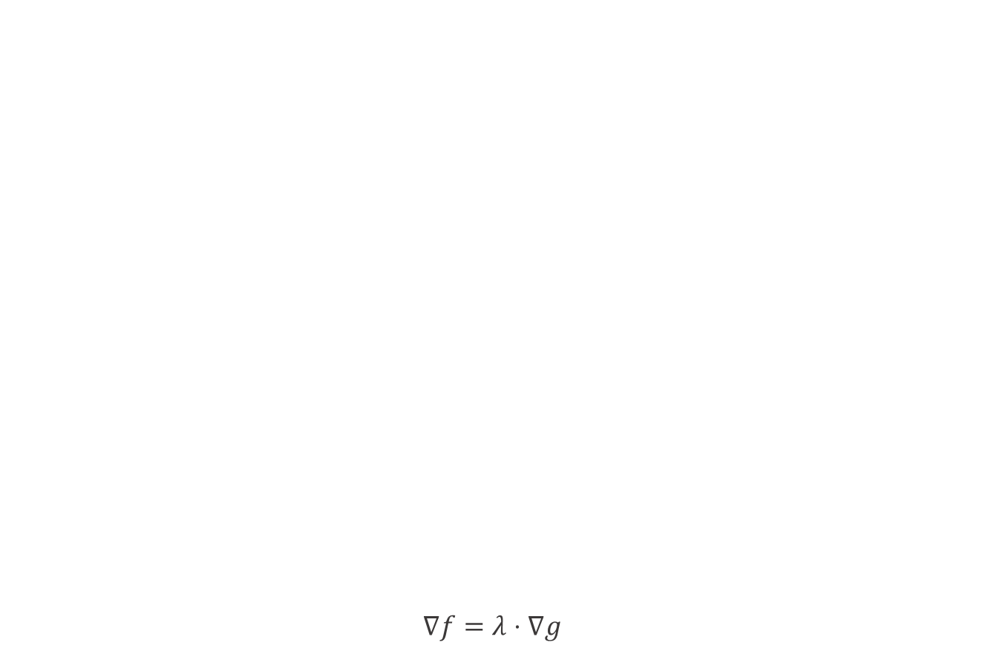




2. Geometric Basis
양변을 미분하면 x = x(t), y = y(t), z = z(t)이므로, 다변수함수의 연쇄법칙에 의해
$$∇f=λ⋅∇g$$
$\frac{∂F}{∂x}∙\frac{∂x}{∂t}+\frac{∂F}{∂y}∙\frac{∂y}{∂t}+\frac{∂F}{∂z}∙$ $\frac{∂z}{∂t}=0$
- 벡터의 내적을 활용해,
$∇f$ ∙$r^{′}\left(t\right)$ = 0
- 위 식은 임의의 t에 대해 성립하므로, 점 P를 대입하면,
$∇f(x_{0},y_{0}$, $z_{0}$)∙$r^{′}\left(t_{0}\right)$ = 0
$r^{′}\left(t_{0}\right)는$ 점P에서의 접선벡터
$∇f(x_{0},y_{0}$, $z_{0}$)는 $r^{′}\left(t_{0}\right)$와 내적한 값이 ‘0’이므로 접선벡터와 수직관계!

Slide 7

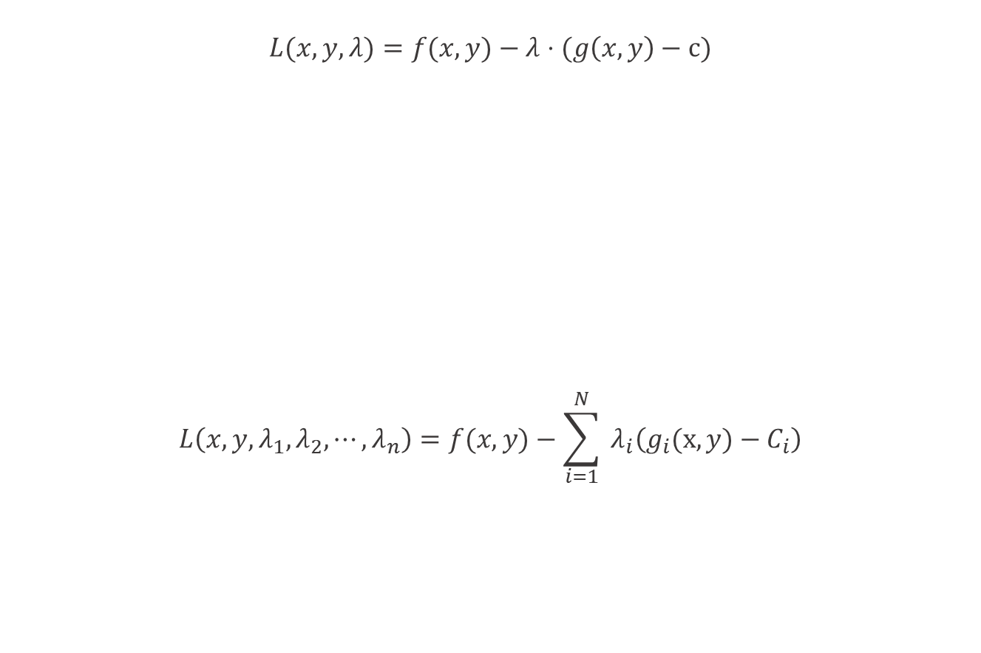
2. Geometric Basis
- Lagrange Function:
$$L(x,y,λ)=f(x,y)−λ⋅(g\left(x,y\right)−c)$$
$$L\left(x,y,λ_{1},λ_{2},⋯,λ_{n}\right)=f(x,y)−\sum_{i=1}^{N}{ }λ_{i}\left(g_{i}(x,y)−C_{i}\right)$$
- We can get 3 equations:
$\frac{∂L}{∂x}$
$\frac{∂L}{∂y}$
제약식 $g(x,y)=c$
- Various functions g:
Notes:
접선 벡터와 기울기(gradient) 벡터가 수직이라 서로 내적하면 0이 된다.
즉,

Slide 8
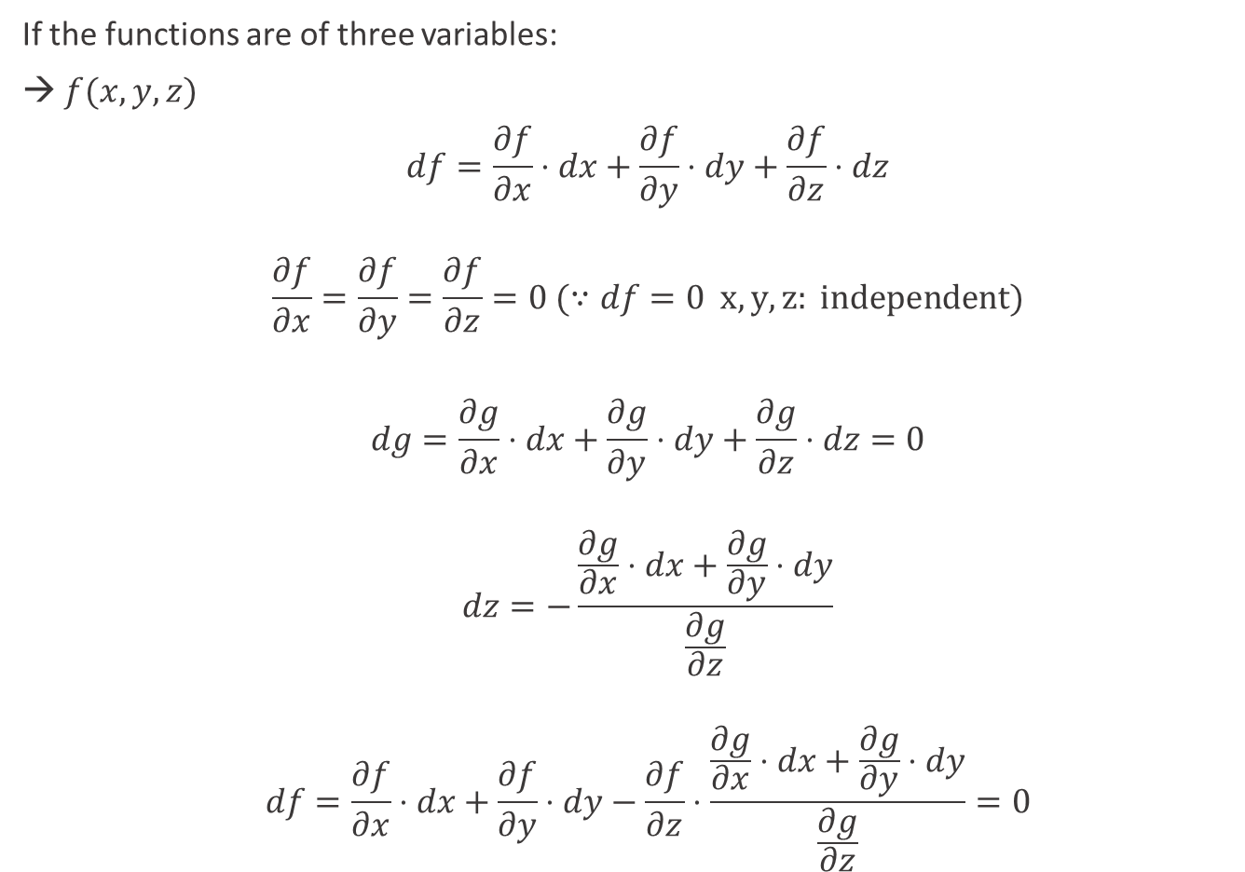
3. Total Differential Basis
If the functions are of three variables:
→ $f(x,y,z)$
$$\begin{matrix} & \\ & df=\frac{∂f}{∂x}⋅dx+\frac{∂f}{∂y}⋅dy+\frac{∂f}{∂z}⋅dz \\ & \begin{aligned} \\ \frac{∂f}{∂x}=\frac{∂f}{∂y}=\frac{∂f}{∂z}=0 (∵df=0 & x,y,z: independent)\end{aligned} \\ & \\ & \begin{aligned} \\ dg=\frac{∂g}{∂x}⋅dx+\frac{∂g}{∂y}⋅dy+\frac{∂g}{∂z}⋅dz=0\end{aligned} \\ & \begin{aligned} \\ dz=−\frac{\frac{∂g}{∂x}⋅dx+\frac{∂g}{∂y}⋅dy}{\frac{∂g}{∂z}}\end{aligned} \\ & \begin{aligned} \\ df=\frac{∂f}{∂x}⋅dx+\frac{∂f}{∂y}⋅dy−\frac{∂f}{∂z}⋅\frac{\frac{∂g}{∂x}⋅dx+\frac{∂g}{∂y}⋅dy}{\frac{∂g}{∂z}}=0\end{aligned} \\ & \end{matrix}$$

Slide 9
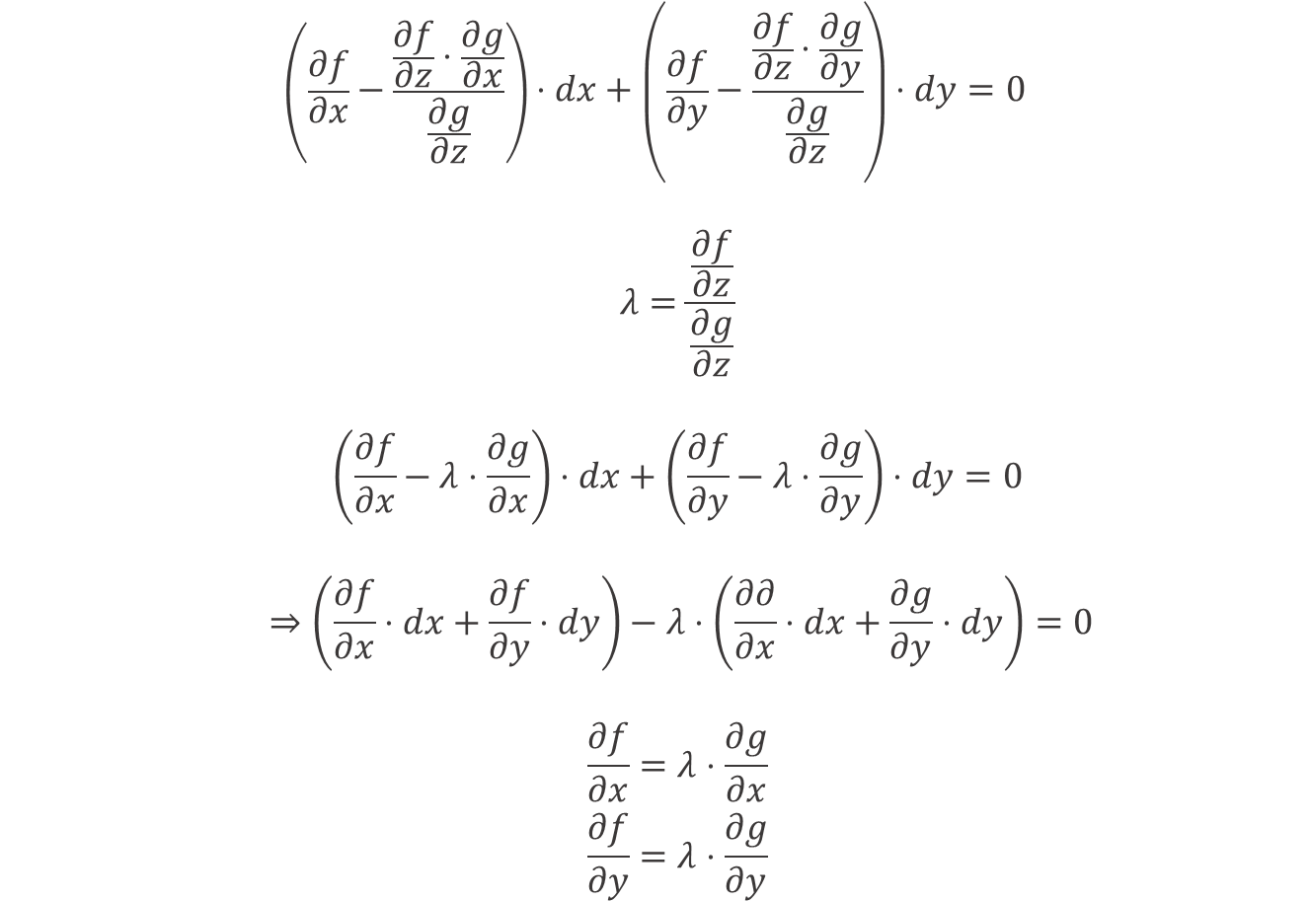
3. Total Differential Basis
$$\left(\frac{∂f}{∂x}−\frac{\frac{∂f}{∂z}⋅\frac{∂g}{∂x}}{\frac{∂g}{∂z}}\right)⋅dx+\left(\frac{∂f}{∂y}−\frac{\frac{∂f}{∂z}⋅\frac{∂g}{∂y}}{\frac{∂g}{∂z}}\right)⋅dy=0$$
$$\begin{matrix} & \begin{aligned} \\ λ=\frac{\frac{∂f}{∂z}}{\frac{∂g}{∂z}}\end{aligned} \\ & \begin{aligned} \\ \left(\frac{∂f}{∂x}−λ⋅\frac{∂g}{∂x}\right)⋅dx+\left(\frac{∂f}{∂y}−λ⋅\frac{∂g}{∂y}\right)⋅dy=0\end{aligned} \\ & \begin{aligned} \\ ⇒\left(\frac{∂f}{∂x}⋅dx+\frac{∂f}{∂y}⋅dy\right)−λ⋅\left(\frac{∂∂}{∂x}⋅dx+\frac{∂g}{∂y}⋅dy\right)=0\end{aligned} \\ & \begin{aligned} \\ \frac{∂f}{∂x}=λ⋅\frac{∂g}{∂x}\end{aligned} \\ & \frac{∂f}{∂y}=λ⋅\frac{∂g}{∂y}\end{matrix}$$
Define Lambda:

